Slide 1

ỦY BAN NHÂN DÂN HUYỆN HẢI HẬU
TRƯỜNG MẦM NON THỊ TRẤN CỒN
Phát triển ngôn ngữ
Làm quen chữ c¸i a - ă - â
GV: Trần Thị Duyên

Slide 2
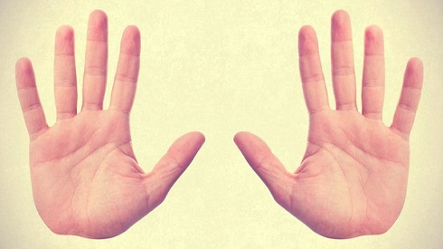
bàn tay

Slide 3
a
a
n
a
y
b
à
t

Slide 4

a

Slide 5
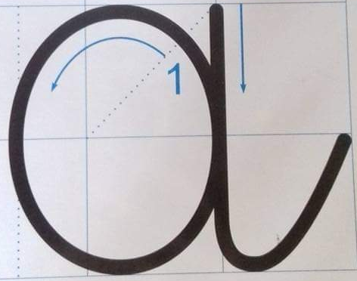
A
a

Slide 6
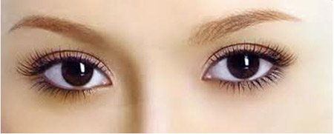
®«i m¾t

Slide 7

đ
ô
i
m
¾
t

Slide 8

ă

Slide 9
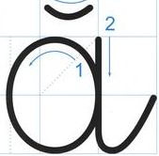
Ă
ă

Slide 10

So sánh
a
a
a
ă

Slide 11
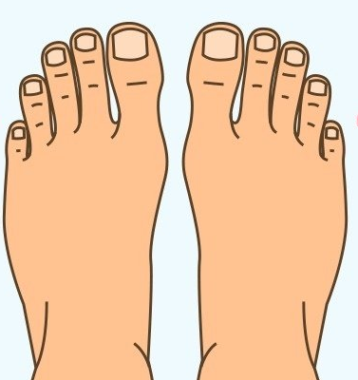
bàn chân

Slide 12
n
â
b
à
c
h
â
n

Slide 13

â

Slide 14
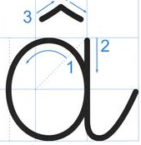
Â
â

Slide 15

a
so sánh
ă
a
©

Slide 16
a
ă
â

Slide 17

Trò chơi 2:
Vòng tròn chữ cái

Slide 18
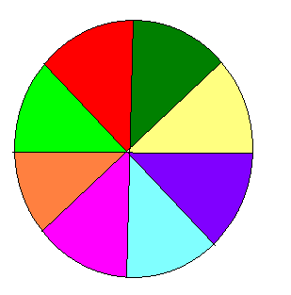


g
a
â
ă
v
m
y
h

Slide 19

Trò chơi: Bức tranh kì diệu

